Slide 1
JSP_3팀
쇼핑몰 프로젝트
김주원 류승윤 박제성 이상룡

Slide 2
PPT PRESENTATION Enjoy your stylish business and campus life with BIZCAM
프로그램 설명
본 프로젝트는 온라인 쇼핑몰을 모티브로 하였습니다.
JSP(html, css, java, java script)를 이용해 제작하였습니다.
MVC패턴을 이용해 구현하였습니다.
DB는 MySQL을 이용하였습니다.

Slide 3
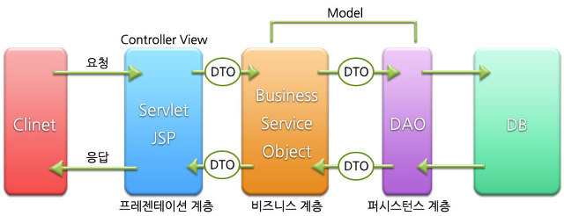
프로그램 설명

Slide 4
프로그램 설명
Login.jsp
LogOut.jsp
Sign.jsp
Index.jsp
Main Page
Search.jsp 검색
Buy.jsp
장바구니
buyList.jsp
최종구매

Slide 5
프로그램 설명
Bootstrap 이용해 기초적인 틀을 구성하였습니다.
구현하고자 한 기능
Limit 구문을 이용해서 제품들을 원하는 개수만큼 출력
1-1.모든 페이지에서 Pagination 적용
2. Form tag를 이용해 로그인과 회원가입 페이지로의 이동
2-1.session을 이용해 로그인 후, 쇼핑몰의 기능
3. 검색을 통해 원하는 정보만을 출력
4. 사용자가 제품을 선택해서 장바구니로 해당 정보를 전달
5. 장바구니의 물건을 최종적으로 구매함으로 해당 기록 출력

Slide 6
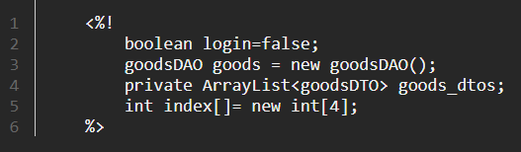
기능 1.Limit 구문 활용
Index.jsp
1. Java구문으로 초기설정을 한다.
2. DAO 객체를 생성함으로 DB에 연결한다.
3. ArrayList를 정의함으로 데이터를 받을 준비를 한다.

Slide 7
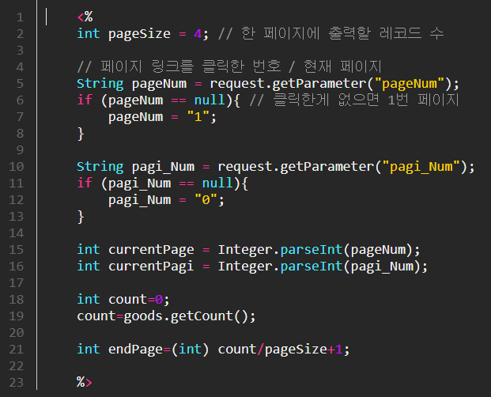


기능 1.Limit 구문 활용
Index.jsp
4. 초기페이지를 설정한다.
5. DB접근을 통해 데이터의 개수를 구하고
마지막 페이지를 계산한다.

Slide 8
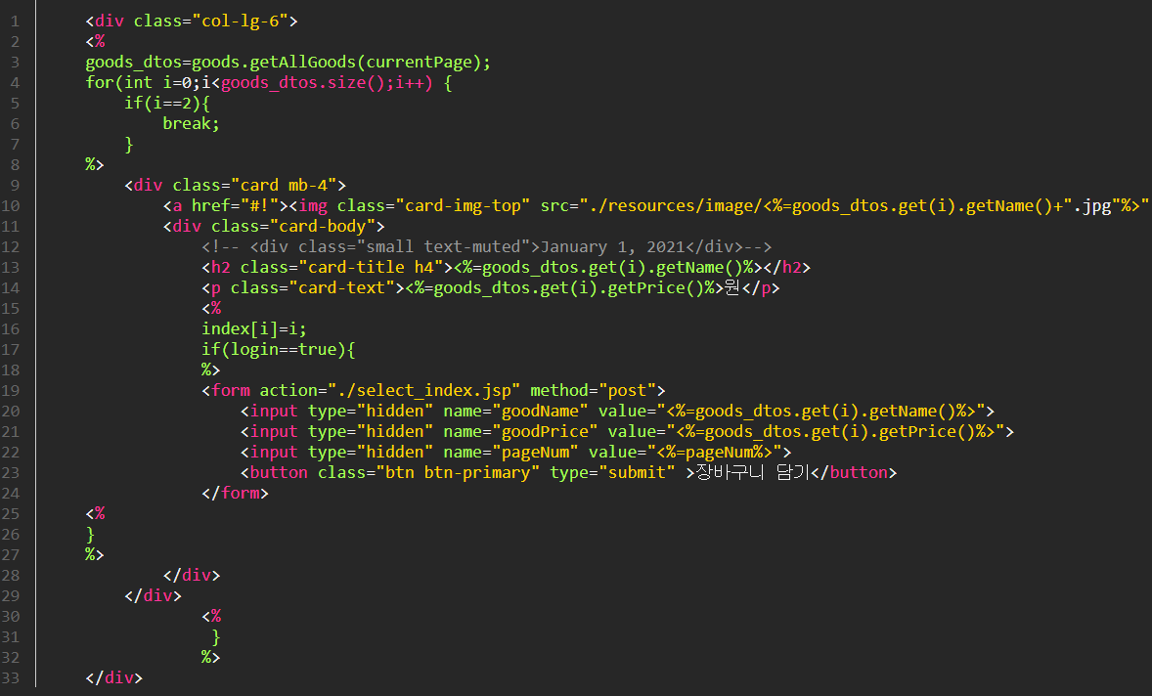
기능 1.Limit 구문 활용

Slide 9
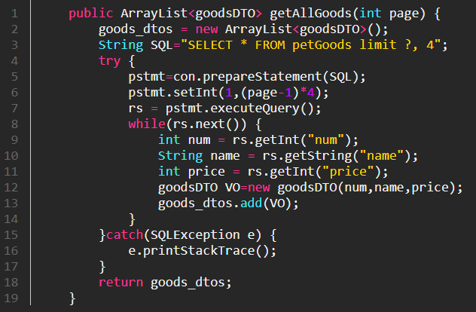
기능 1.Limit 구문 활용
Index.jsp
6.DAO를 통해 Limit 구문이 실행된다.
7.전달된 데이터가 ArrayList로 반환된다.

Slide 10
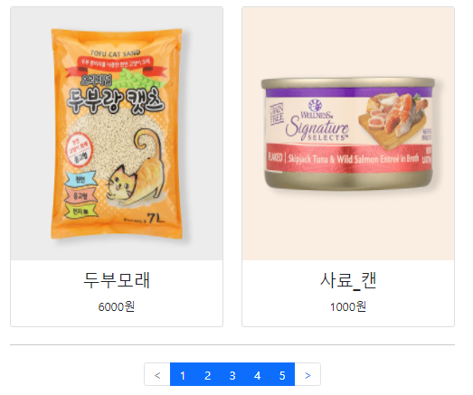
기능 1.Limit 구문 활용
Index.jsp

Slide 11

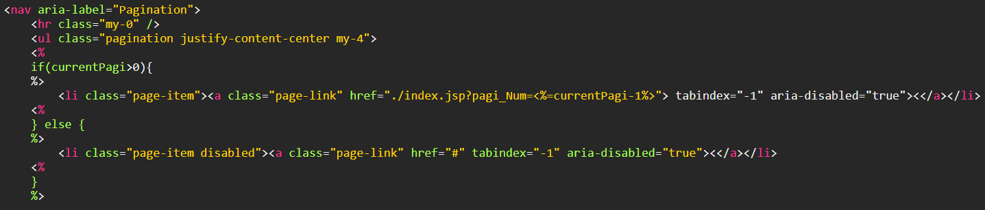
기능 1-1.Pagination

Slide 12
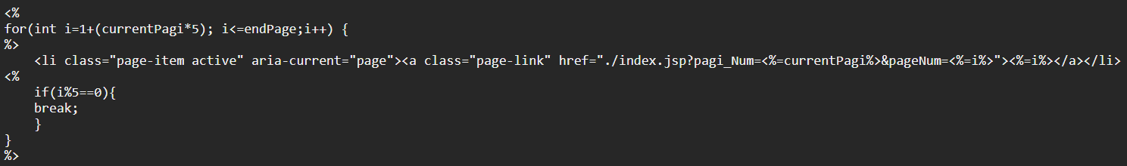
기능 1-1.Pagination

Slide 13
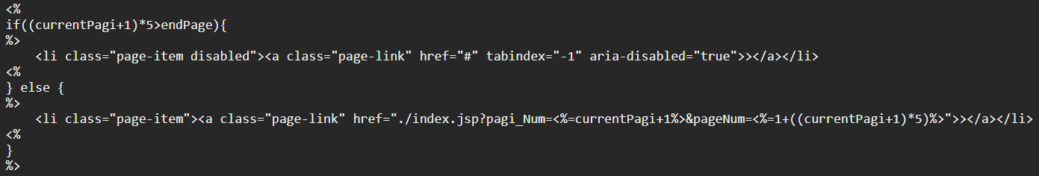
기능 1-1.Pagination

Slide 14
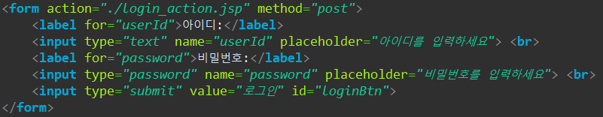
기능 2.로그인과 회원가입
login.jsp
login_action.jsp로 아이디로 비밀번호를 form tag를 이용해 전달

Slide 15
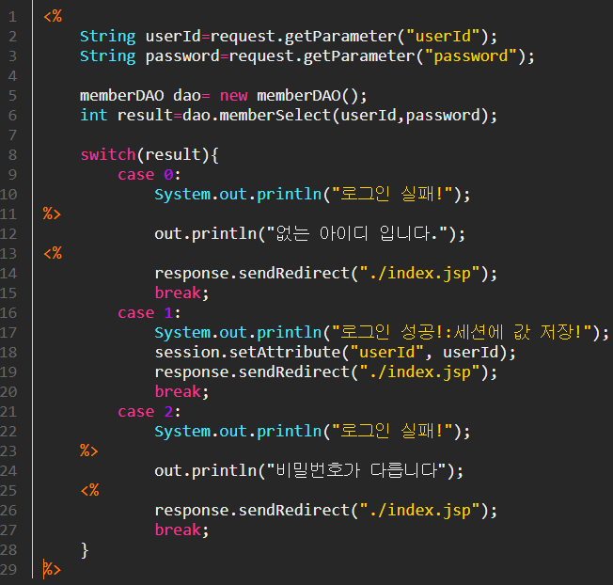
기능 2.로그인과 회원가입
login_action.jsp
1.Request.getParameter구문을 이용해
아이디와 비밀번호를 전달받음
2.DAO 선언을 통해 메서드를 사용
3.메서드의 결과로
로그인 성공/실패를 구분
4.로그인 성공이 session에 아이디 저장

Slide 16
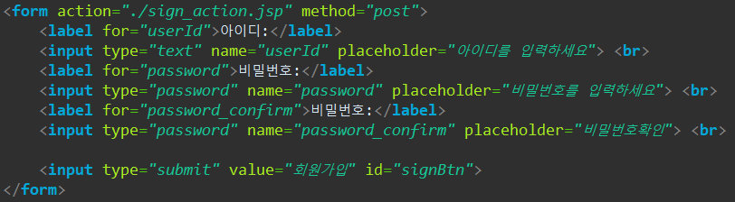
기능 2.로그인과 회원가입
sign.jsp
sign_action.jsp 아이디와 비밀번호를 전달

Slide 17
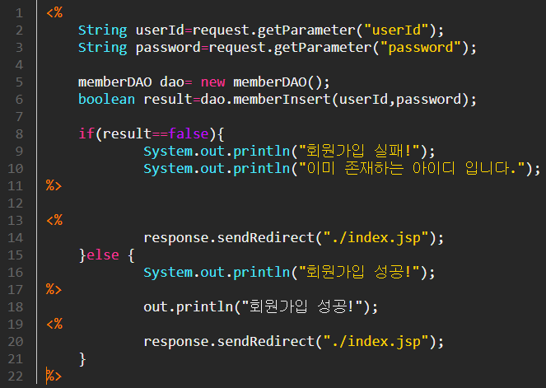
기능 2.로그인과 회원가입
sign_action.jsp
1.전달받은 정보를 각각의
변수에 저장
2.객체를 생성하고
Insert 구문을 실행

Slide 18
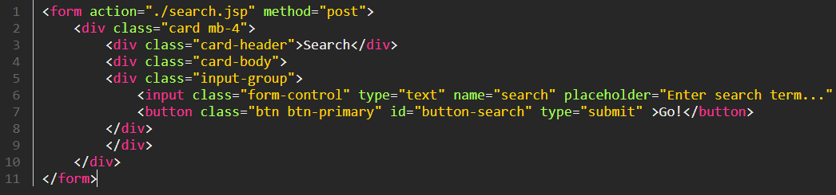
기능 3.검색
Index.jsp
1.검색어를 입력받을 form_tag를 구현
2.검색어를 search.jsp로 전달한다.

Slide 19
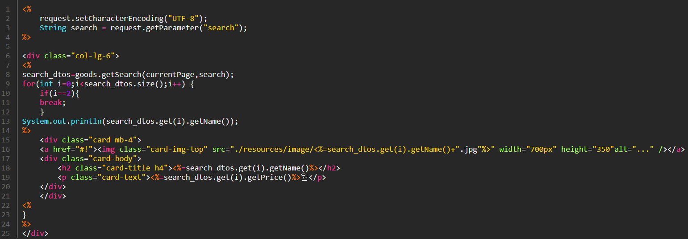
기능 3.검색
search.jsp

Slide 20
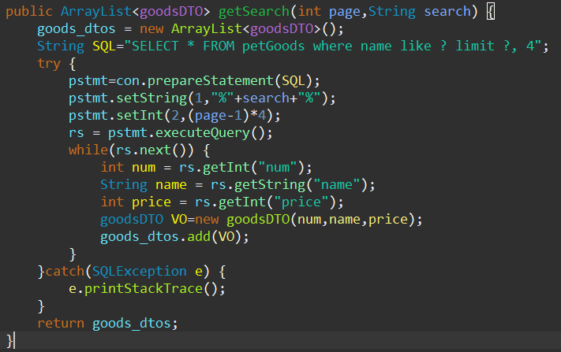
기능 3.검색
goodsDAO.java
1.페이지와 검색어를
전달받아 쿼리문 실행
2.ArrayList를 반환

Slide 21
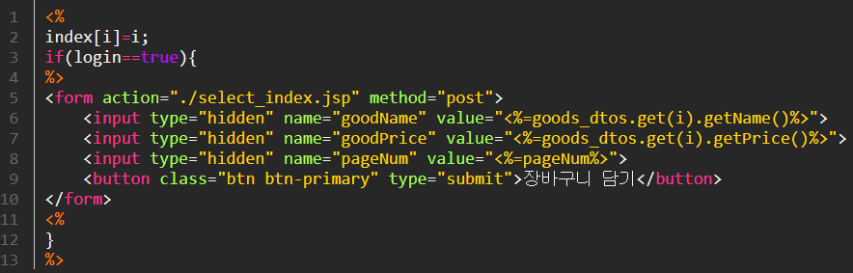
기능 4.장바구니
index.jsp
1.로그인상태라면 ‘장바구니 담기’ 라는 버튼이 활성화

Slide 22
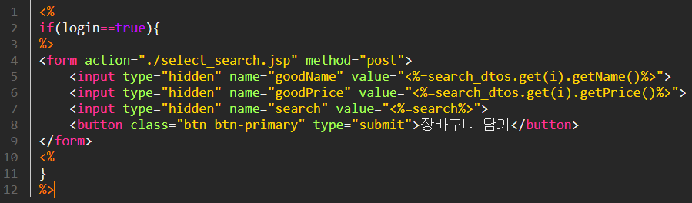
기능 4.장바구니
search.jsp
1.로그인상태라면 ‘장바구니 담기’ 라는 버튼이 활성화

Slide 23
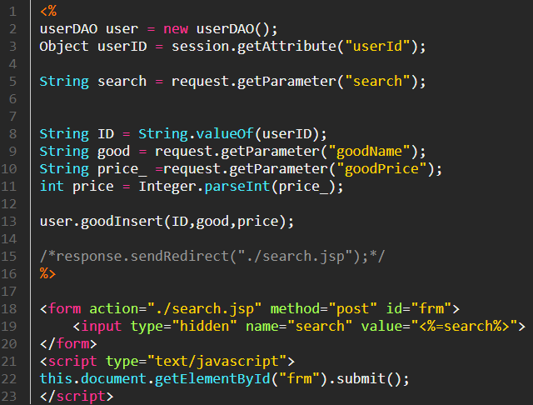
기능 4.장바구니
select_search.jsp
1.아이디와 검색어를 전달받음
2.아이디와 상품정보를
장바구니DB에 전달
3.검색어를 다시 search.jsp에 전달

Slide 24
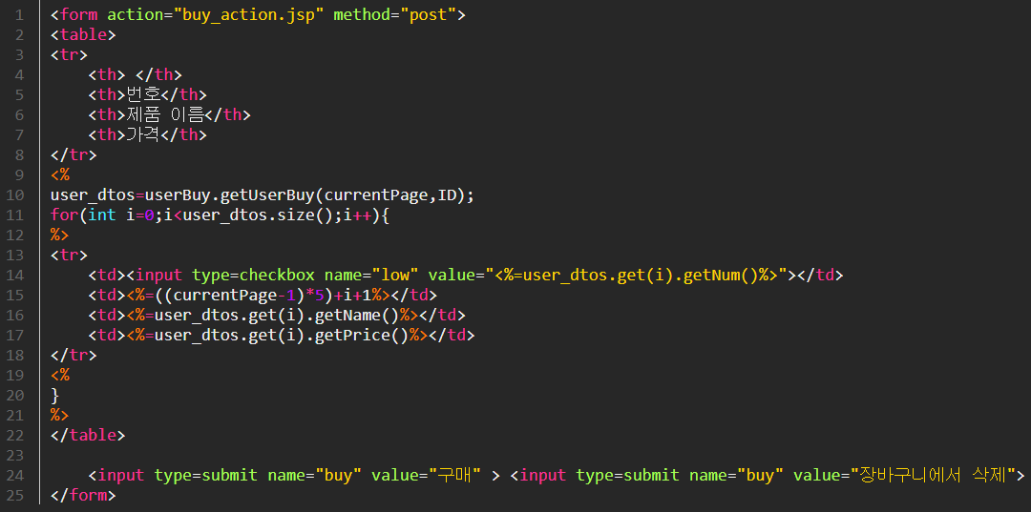
기능 4.장바구니
buy.jsp

Slide 25
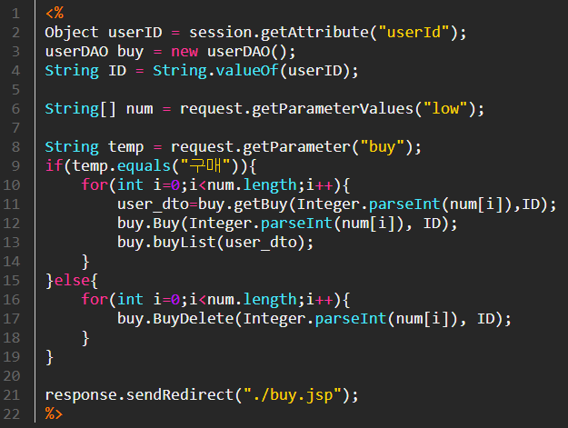
기능 4.장바구니
buy_action.jsp
1.아이디와 선택된 데이터를
전달받는다.
2.전달된 버튼에 맞게
데이터처리

Slide 26
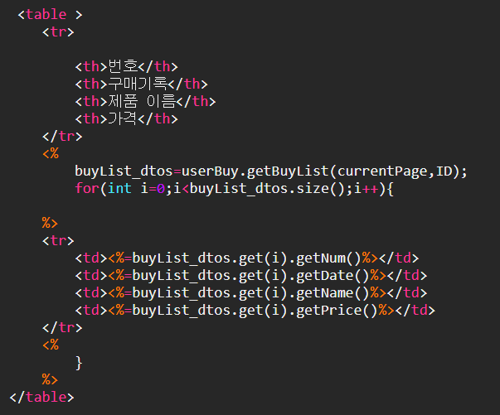
기능 5.구매내역
buyList.jsp
1.아이디와 페이지를 메서드에 전달
2.ArrayList를 화면에 출력

Slide 27
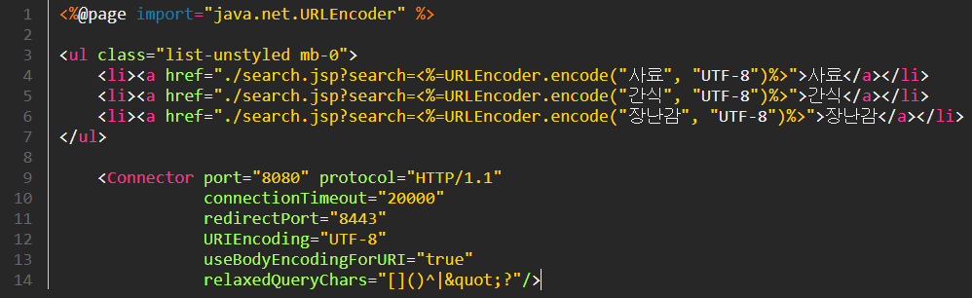
기능 6.검색어 전달(get)
index.jsp
1.a_tag를 이용해 검색어를 전달하기 위해 URLEncoder를 사용
2.server connector를 수정

Slide 28
총평
DB,DAO,View 모두를 생각해야하기 때문에 이전보다 어려웠습니다.
Parameter 전달 방법을 익힐 수 있었습니다. Post방식과 get방식의 활용, form_tag와 a_tag의 활용에 익숙해 진 것 같습니다.
Pagination처럼 같은 기능이라도 페이지가 다르면 모든 주소를 다 갱신해야 한다는 점이 어려웠습니다.
미숙하지만 MVC 기능을 모두 활용할 수 있었습니다.

Slide 29

The end
감사합니다.

